Slide 1

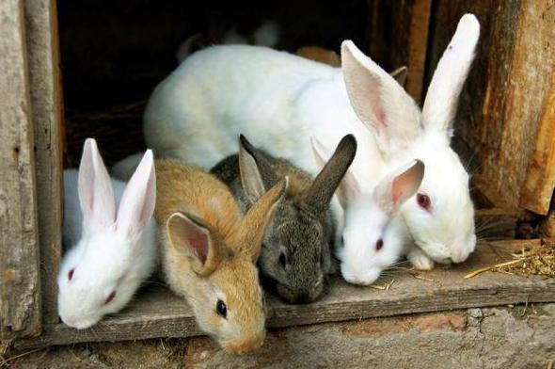
Технологія виробництва та переробки продукції
кролівництва

Slide 2
🞇
Література обов’язкова:
🞇 1. Базова 1. Мірось В.В., Прядко О.П. Кролівництво. - К.: Урожай, 1988. - 270 с.
🞇
🞇
2. Білай Д. Кролівництво. В.: Олді-Плюс, 2020. – 296 с.
3. Бала В.І., Донченко Т.А. Технологія виробництва продукції кролівництва і звірівництва. - Вінниця:
Нова книга, 2009.
🞇 4. Бащенко М. І., Гончар О.Ф., Шевченко Є. А. Кролівництво.В.:ЧКПП, 2017. 305 с.
🞇
🞇
🞇
🞇
🞇
Додаткова
1. Мірось В.В., Калтиков К.В., Зайцев О.Г. Довідник кролівника і звіровода. - К.: Урожай, 1990. - 253 с.
2. Фірсова Н.М., Волколупова В.А., Пінчук В.А. Кролі і нутрії в присадибному господарстві. - К.:
Урожай, 1993. - 160 с.
🞇 3. Гончар О., Шевченко Є. Перспективи розвитку кролівництва в Україні / О. Гончар, Є. Шевченко //
Тваринництво України. – 2011. - №6. - С. 2-6.
🞇 4. Кролики: краткое пособие для кролиководов. - Харьков.: НПП ВЕТ АЛЬЯНС, 2011. - 45 с.
🞇
5. Лисицкая, Н.Н. Кролиководство: учеб. пособие / Н.Н. Лисицкая, И.С. Серяков. - Горки: БГСХА, 2002. -

Slide 3
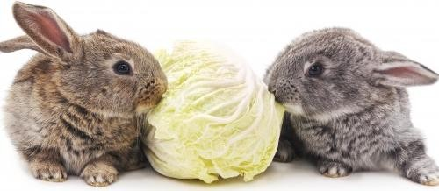
План
Значення та біологічні особливості кролів.
Продукція кролівництва.
Породи кролів.
Розведення кролів.
Годівля та утримання кролів.
Харчова цінність та хімічний склад м'яса кролів

Slide 4
Кролівництво як галузь тваринництва постачає народному
господарству м'ясо, пух і шкурки.
М’ясо кролів - дієтичний продукт харчування людей. Воно соковите, ніжне, має низьку калорійність за значного вмісту повноцінного білка, належить до білого м’яса і рекомендується як дієтичний продукт дітям, людям похилого
віку, а також у разі захворювань шлунка, печінки, серцево-судинної системи.
За вмістом білка м’ясо кролів поступається лише індичатині. Із м’яса
кроля в організмі людини засвоюється до 90 % білка, тоді як із яловичини лише
62 %. Порівняно із курячим м’ясом кролятина містить у 2,7 раза менше
холестерину.
4. Кролячий жир легкоплавкий і за якістю переважає яловичий, баранячий і свинячий. У зв’язку з цим м’ясо кролів на європейських ринках цінується значно дорожче, ніж м’ясо курчат-бройлерів.

Slide 5
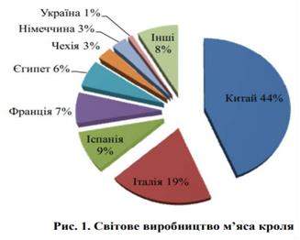
1. Світовим лідером з вирощування
кролів є Китай (близько 1 млн т
крільчатини в рік),
друге місце займає Італія (300 тис. т),
третє – Іспанія і Франція (по 180
тис. т у рік).
Частка таких країн як Франція, Єгипет, Чехія, Німеччина у світовому виробництві кролятини становить 3–7
%.
В Україні виробляється близько 1 %
кролятини від загального світового
рівня
За рік на душу населення м`яса кролів
споживають італійці - 6,0 кг, французи - 3,0
кг, українці – 0,29 кг.

Slide 6
До найважливіших біологічних особливостей домашніх кролів
відносять:
високу плодючість,
короткий період крільності, поєднання вагітності з лактацією, скороспілість,
відсутність сезонності у розмноженні,
копрофагію.
На відміну від інших сільськогосподарських тварин кролі у 4 — 5- місячному віці досягають статевої зрілості і здатні до спаровування й отримання від них потомства.

Slide 7
Сукрільність у кролиць триває в середньому 30 днів.
Самок кролів можуть запліднитися на 1-2-й день після окролу, що дає можливість отримувати «ущільнені» окроли, при яких поєднується лактація з сукрільністю. При цьому кожна самка протягом року може дати за 10-11 окролів до 70 кроленят.
Окроли як правило відбуваються вночі та тривають 10-20 хвилин. 4.Новонароджені кроленята голі та сліпі, на 5 -й день вкриваються
пухом, на 10-14-й прозрівають, на 17-20-й починають виходити з гнізда та поїдати корм.

Slide 8
Статева зрілість у кролів настає в 4-5 місячному віці. З цього часу їх можна парувати, але жива маса кролів великих і середніх порід при цьому повинна бути не меншою 3,5, а дрібних – 3,2 кг.
У самки чотири пари молочних залоз. До 17-20-денного віку кроленята харчуються тільки молоком матері. На 1 г приросту кроленяті достатньо отримати 2 г материнського молока. Кролематка під час лактації щодня дає від 50 до 270 г молока, найчастіше 100-200 г.
Найкращим строком відлучення
кроленят вважається у 40-45-денному віці.

Slide 9
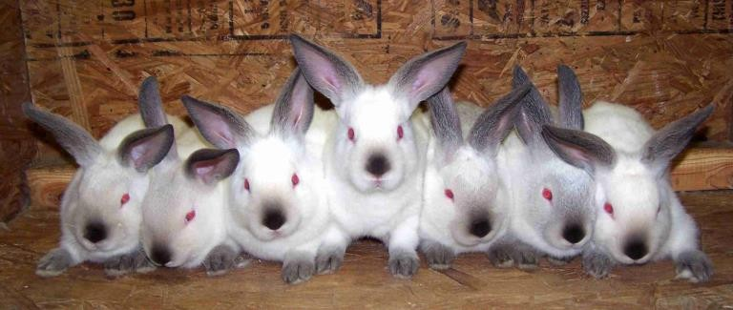
8. Тривалість життя кролематки в середньому, 6-7 років, але термін господарського використання 3-4 роки.
Нормальна температура тіла кролів коливається від 38,8⁰С до 39,5⁰С.
Статева охота у самок проявляється слабо. Триває вона 3-5 днів, а повторюється через 5-9 діб. Овуляція у кролиць відбувається дуже своєрідно. Зрілі яйцеклітини виходять із яєчників тільки після того, як самка спарується із самцем.

Slide 10
Кроленята народжуються з 16 молочними зубами, які починають змінюватися на постійні з 18-го дня і закінчують у кінці першого місяця. У дорослих кролів 28 зубів.
До складу органів травлення кроля входить довгий кишківник (його розмір у 15 разів перевищує довжину тіла кроля) з добре розвиненою сліпою кишкою.
Нормальним фізіологічним травленням є капрофагія – поїдання нічного калу прямо з ануса, який більш мякий, водянистий, містить у 3,5 рази більше протеїну та у двічі менше клітковини, багатий вітамінами групи В і мікроорганізмами. У молодняка капрофагія починається з 23-25 денного віку, коли крім молока починають поїдати інші корми
Поїдаючи м’який кал безпосередньо з ануса, кролі одержують додаткову
кількість азотистих речовин (у ньому
міститься 28,5 % протеїнів), вітаміни
групи В та вітамін К

Slide 11
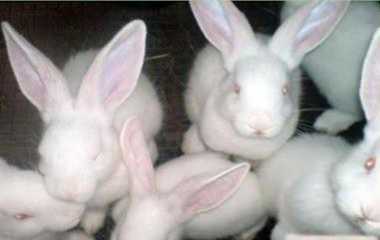
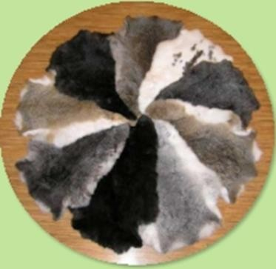
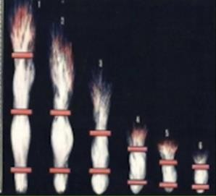
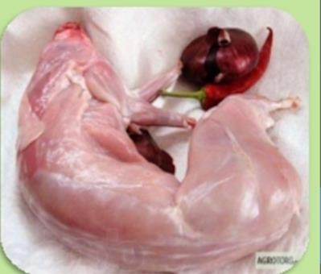
2.ПРОДУКЦІЯ КРОЛІВНИЦТВА
Племінний молодняк
Шкурки
Пух
Дієтичне мясо

Slide 12
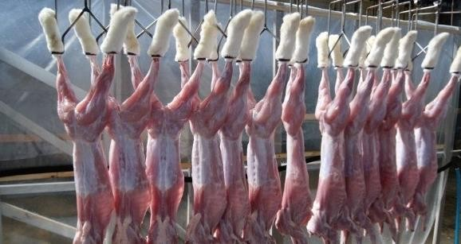
М’ясна продукція
Кроляче м'ясо відрізняється високими дієтичними властивостями.
За поживністю наближається до курячого.
З м’яса кроля засвоюється 90 % білка, тоді як з
яловичини – 62 %.
Жир кроля містить багато ненасичених жирних
кислот, не застигає.
Забійний вихід 56 %.
М'ясо містить 50,85 % - води, 20,20 % - білка, 18,85 %
- жиру, 1,1 % - золи.

Slide 13
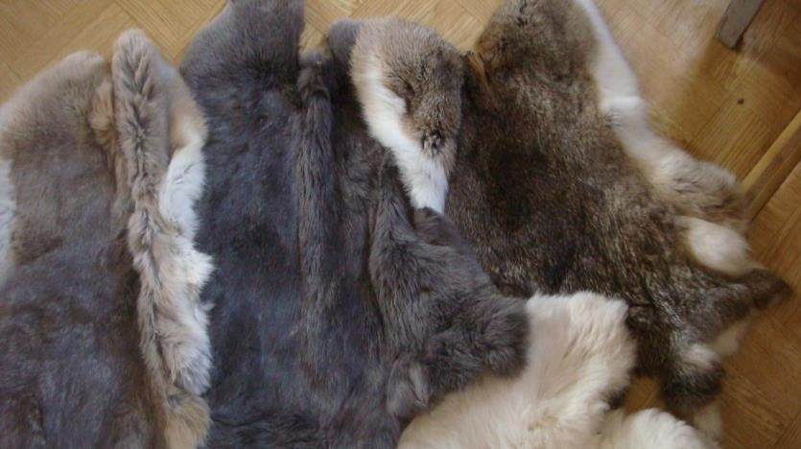
Хутрова продукція
Залежно від волосяного покриву шкурки кролів поділяють на хутрові і пухові.
Волосяний покрив, знятий з живих кролів пухових порід, називають
кролячим пухо.
У практиці пухового кролівництва застосовують два способи обирання пуху: стриженням або вискубуванням.
Додатковим збиранням пуху слугує гніздовий пух.
Пух використовують при виробництві хутряних виробів
(3 1 кроля 350 г пуху, а то і 700 г).

Slide 14
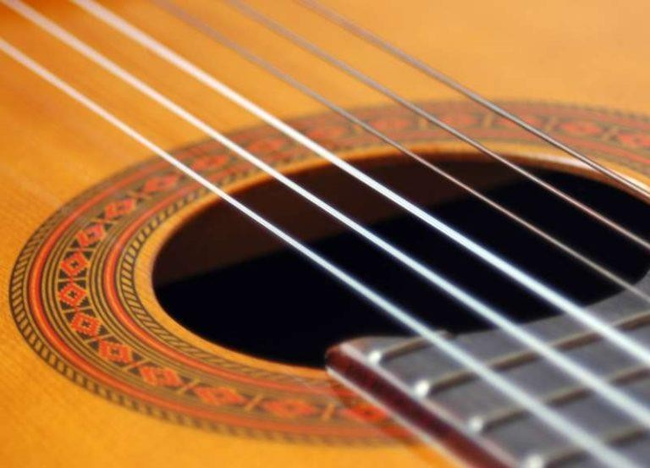
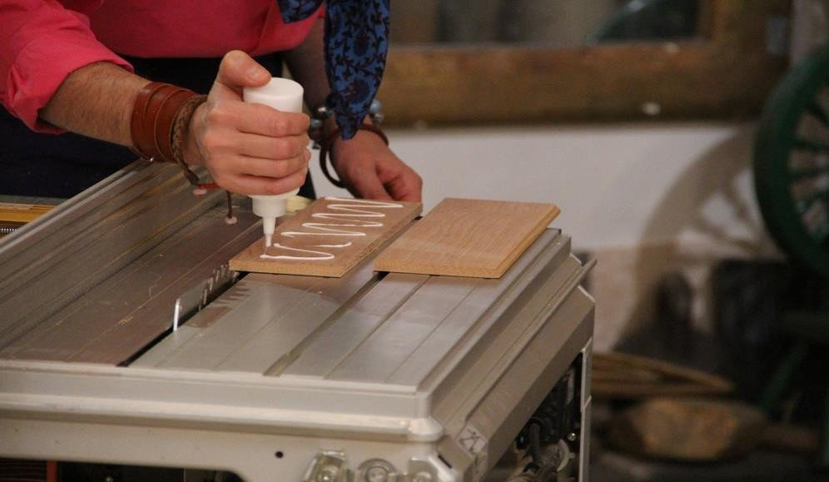
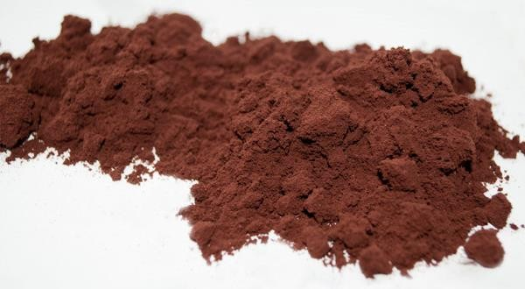
Побічні продукти кролівництва
З шлунка – сичужний фермент, з лапок і вуз – столярний клей,
з тонких кишок – струни для скрипок,
кров і товсті кишки використовують на корм птиці, а гній
– як добриво.

Slide 15
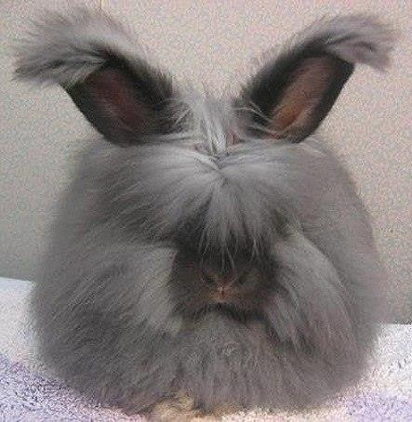
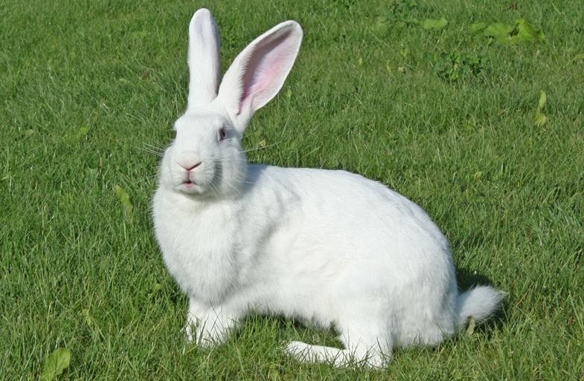
3.Породи кролів:
За живою масою породи кролів
поділяють на:
великі (понад 4,5 кг),
середні (3 — 4,5 кг)
і дрібні (до 3 кг).
За характером продукції на:
  м’ясо-шкуркові,
  пухові
-і м’ясні.
За довжиною волосяного покриву на:
  нормальношерсті,
  короткошерсті
  і довгошерсті.

Slide 16
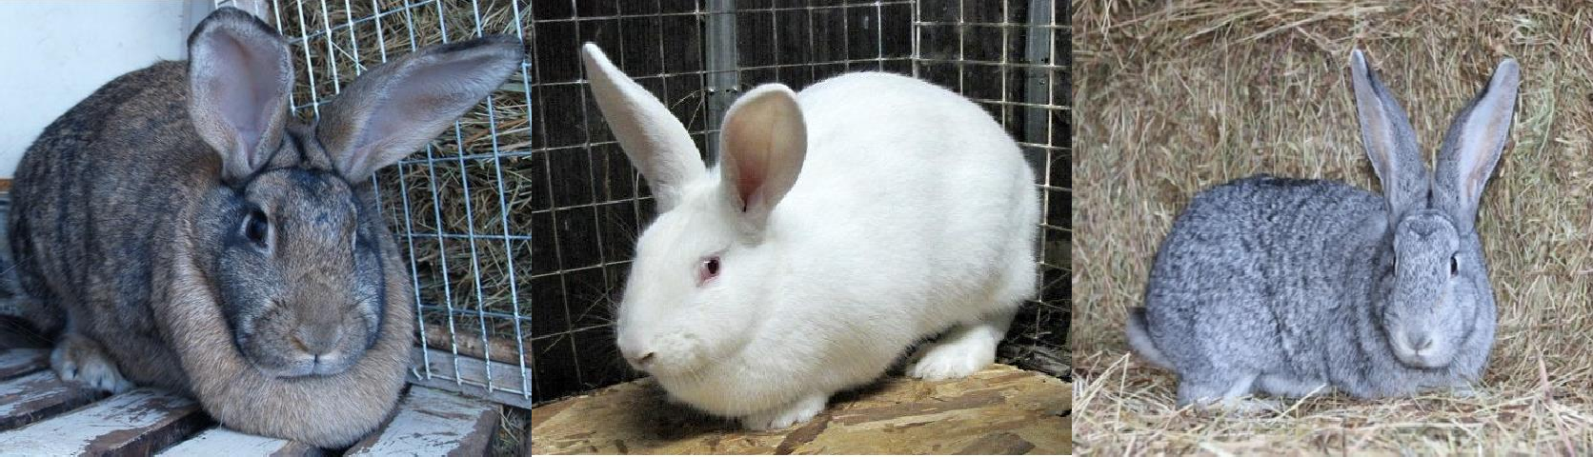
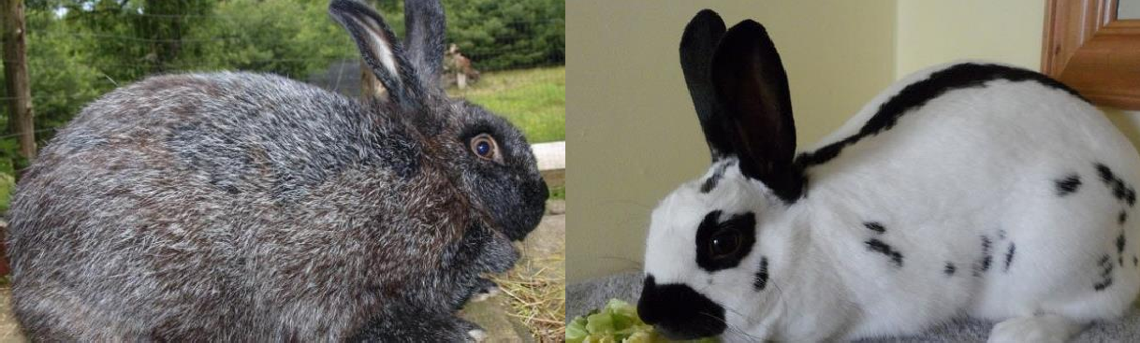
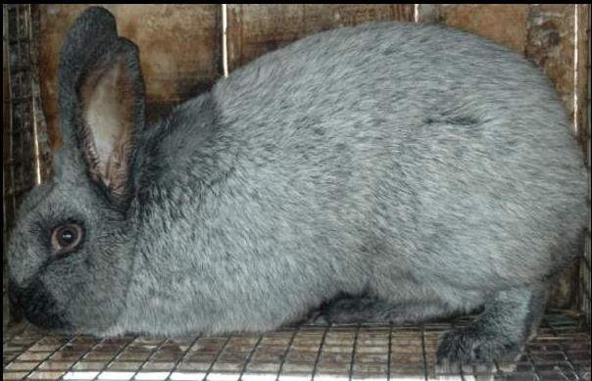
М’ясо-шкуркові породи кролів
Сірий велетень
Білий велетень
Радянська шиншила
Чорно-бура
Метелик
Полтавське срібло

Slide 17
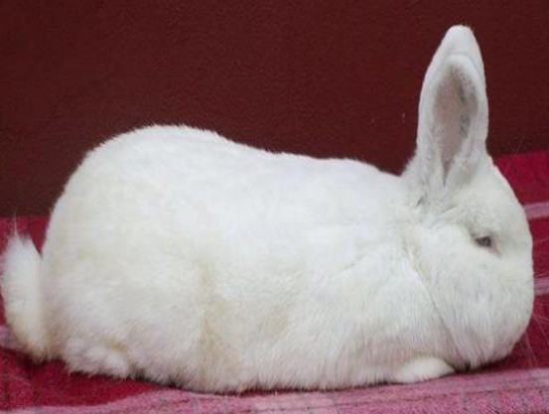
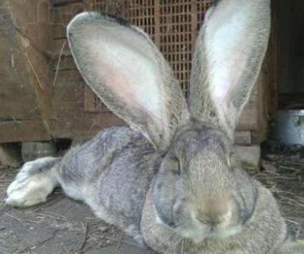
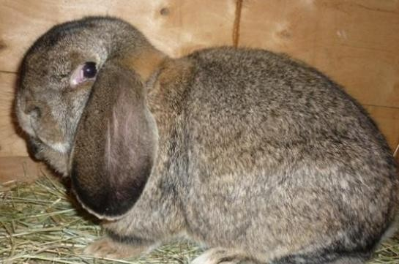
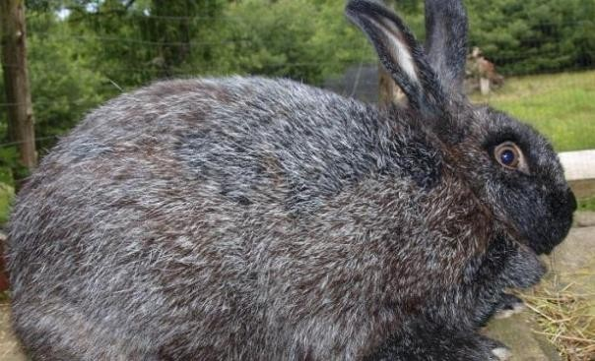
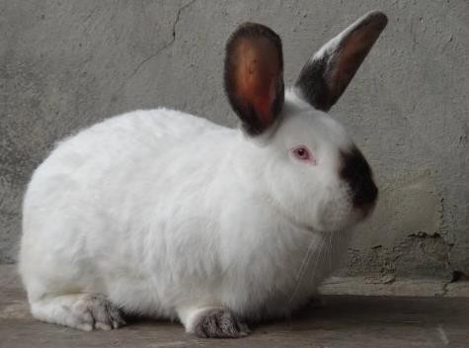
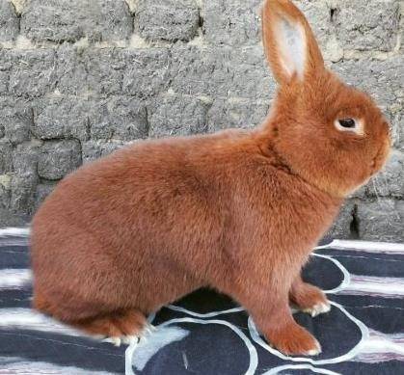
М’ясні породи кролів
Новозеланська біла
Фландр
Баран
Чорно-бура
Каліфорнійська
Новозеланська червона

Slide 18
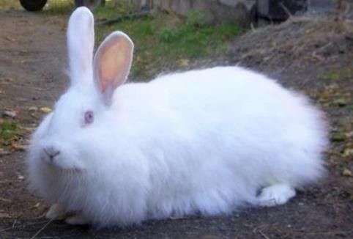
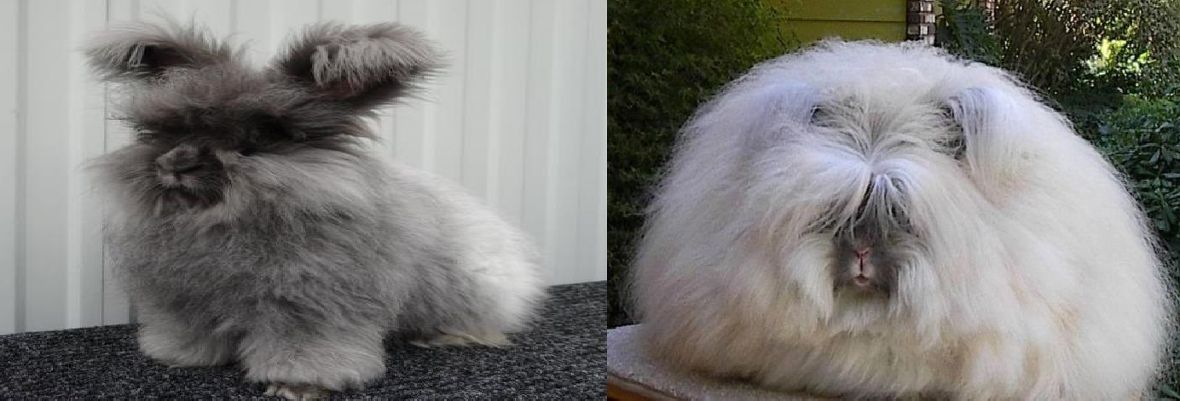
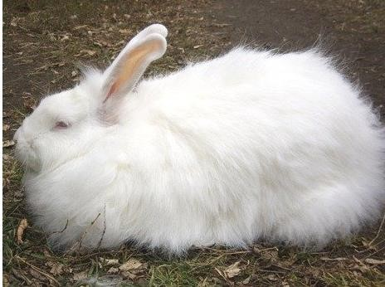
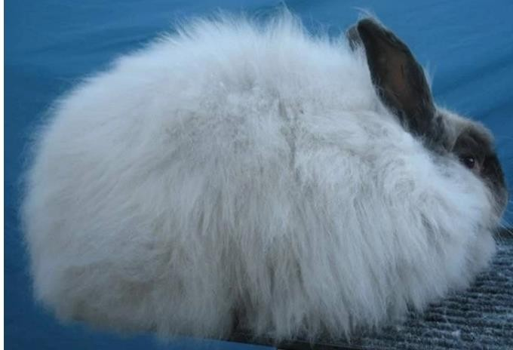
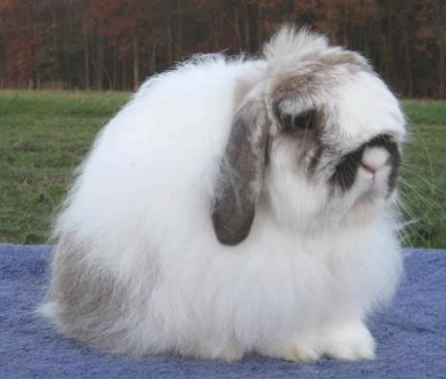
Пухові породи кролів
Ангорська пухова
Англійська ангора
Гіганська ангора
Біла пухова
Французська ангора
Американський фуззі лоб

Slide 19
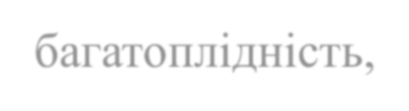













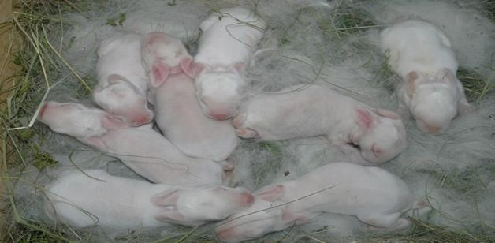
4. Розведення кролів. Для кролів характерна висока інтенсивність розмноження (багатоплідність, короткий період вагітності, рання фізіологічна зрілісь і здатністю поєднувати крільність з лактацією.
статева зрілість у кролів настає у 3 — 3,5-місячному віці, але середніх за величиною порід (новозеландська біла, каліфорнійська, віденська блакитна) спаровують у віці старше за 4 міс, а крупних порід (білий і сірий велетень)
  старше від 5 міс за досягнення ними живої маси 80 % повновікових тварин.
- самців допускають до парування у віці 5 — 6 міс. За самцем закріплюють 8
  10 кролиць

Slide 20
Стан статевої охоти у кролиць виявляють за 2 — 3 дні до парування за зміною зовнішніх статевих органів, а також за їх поведінкою.
Тривалість охоти у кролиць 3 — 4 дні. Для спаровування
кролиць підсаджують у клітку до самця.
Влітку парування проводять рано-вранці і пізно увечері, а взимку — в середині дня.
Через 5 — 6 днів після спаровування проводять контрольну перевірку.
Якщо кролиця не допускає самця, то її вважають вагітною

Slide 21
12 — 15 днів
На крільність кролицю перевіряють через прощупуванням плодів через стінку живота.
Перед окролом готують клітки і гніздові ящики.
Після окролу оглядають приплід. У молодої кролиці залишають 5 —
7 кроленят, у дорослої — 7 — 9.
Народжуються кроленята сліпі і голі. На 10-ту добу відкриваються очі, а на 16 — 18-ту кроленята виходять із гнізда і починають поїдати корм. Молодняк відсаджують у віці 40 — 45 діб.
За ущільнених окролів кролиць парують на 1 — 2-й день після окролу, а кроленят відсаджують у віці 28 — 29 діб. При цьому кролиці швидко виснажуються.
Кращі результати дають на- півущільнені окроли. Кролиць парують на 10 — 20-ту добу, а кроленят відсаджують у віці 35 — 40 діб.
В статеву охоту взимку самки приходять через 8-9 днів, а влітку через
5-6 днів після окролу

Slide 22
5. Годівля та утримання кролів.
- Нормують годівлю кролів залежно фізіологічного стану.
від живої маси, віку,
Кролі добре перетравлюють не тільки зернові корми, а й вегетативну масу рослин у свіжому, висушеному і силосованому вигляді та гілковий корм.
-Добрим кормом для них є коренеплоди, картопля, гарбузи, кабачки, кормова капуста тощо. У невеликій кількості (5 — 10 г) до раціону включають корми тваринного походження — молоко, рибне борошно та ін. До раціонів кролиць і молодняку після відлучення вводять вітамінні і мінеральні добавки.

Slide 23
У кролівництві залежно від умісту концентратів у структурі раціону
використовують кілька типів годівлі:
малоконцентратний (20 — 30 % концентрованих кормів),
напівконцентратний (45 — 55 %),
концентратний (70 — 80 % із умістом 20 — 30 % трав’яного чи
сінного борошна).
На окремих фермах та в індивідуальних господарствах використовують два
основних способи годівлі кролів — комбінований і сухий.
Годують кролів у визначені години: дорослих — 2 — 3 рази, молодняк — 4 — 6
разів і напувають тричі на добу.
Зерно кукурудзи, ячменю і бобових культур подрібнюють, макуху, шрот і
висівки використовують у суміші з вареною картоплею або розсипним комбікормом,
траву пров’ялюють.

Slide 24
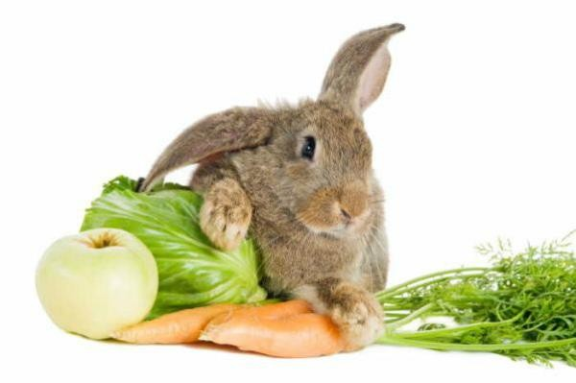
Структура раціону:
Зимовий період
Літній період
Сіно 10-50%;
Зелені 50-60%;
К/ц 45-50%
Коренебульбоплоди
35 -40 %;
К/ц 35-50%
Основними кормами для кролів улітку є зелені корми (люцерна, конюшина, капуста, гичка моркви), взимку – дрібностеблове сіно, гілковий корм, коренебульбоплоди (морква, буряки, картопля, топінамбур).
Із к/ц – овес, ячмінь, кукурудза, горох, соя, макуха, висівки. Із мінеральних – кісткове борошно, крейду, сіль.
Цінними кормами для лактуючих самок і відлученних кролят є молоко

Slide 25


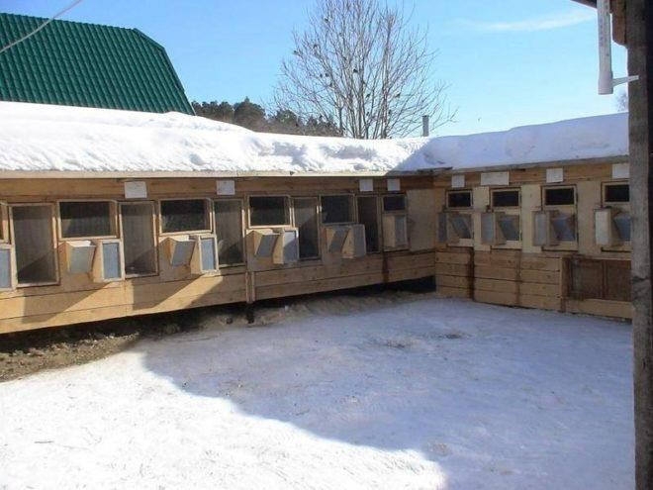
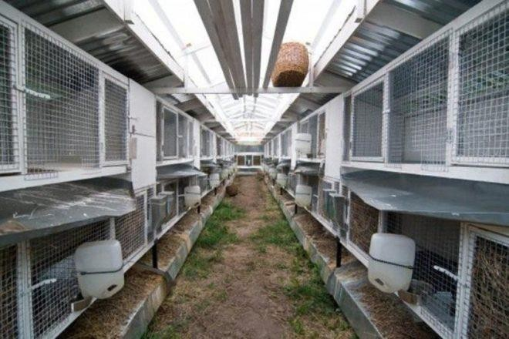

*Сьогодні
в Україні прийняті
три системи
утримання
кролів: в
зовнішніх
клітках; шедах і закритих приміщеннях
(крільчатниках).

Slide 26
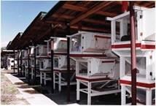
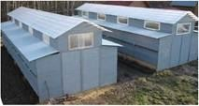
Двохярусне розміщення кліток
Шеди для утримання кролів

Slide 27
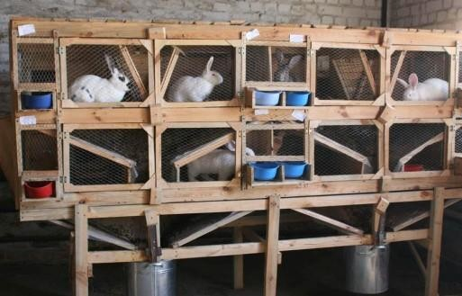
5. Утримання та годівля кролів.
Від системи і способу утримання кролів значною мірою залежить стан здоров’я, ріст, розвиток, продуктивність, якість шкурок, пуху, м’яса.
Розрізняють такі системи утримання:
Зовнішня;
Закрита;
Комбінована;
Щедова.

Slide 28
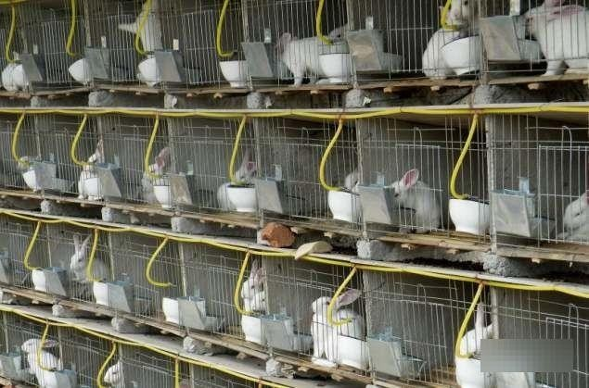
Найпрогресивніший спосіб утримання (при будь-якій системі) – клітковий.
Зовнішня. Цілий рік на відкритому повітрі в клітках.
Закрита. Найпрогресивніша. Автонапування, механічне видалення гною, вентиляції, в клітках по 2 і 3 яруси.

Slide 29
Щедова. Навіс, під якими у 1-2 яруси розміщені клітки, але ефективність утримання залежить від зовнішньої температури, тому ця система рекомендується для районів з м’якою зимою.
Комбінована. З весни до осені утримується на відкритому повітрі і тільки зимою кролів переносять в приміщення.

Slide 30
6.Харчова цінність мяса кролів
Після забою кроля одержують:
тушку,
жир-сирець,
субпродукти,
ендокринно-ферментну сировину
і шкурку
М'ясо кроліввідрізняється від м'яса інших сільськогосподарських тварин за морфологічним і хімічним складом.
М'ясо кролів ніжне, світлого кольору з рожевим відтінком. Сполучна тканина розвинена слабо.
Вихід найбільш цінної в харчовому відношенні м'язової тканини тушок кролів характер складає (81-83% проти 50- 60% у інших видів тварин).

Slide 31
Хімічний склад м'яса кролів:
збільшений вміст вологи (74-77 %),
достатньо високий вміст білків (15-19 %) переважно повноцінних.
низький вміст жиру (5-6 %), екстрактивних речовин, пуринових сполук і холестерину.
Жир має низьку температуру
легкому засвоєнню його в організмі.
плавлення, що сприяє
М'ясо кролів відноситься до категорії дієтичного і
використовується в харчуванні людей різного віку.

Slide 32
Тушку кролів розділяють на чотири анатомічних частини (розруби):
шийно-грудна (21–24 %),
плече-лопаткова (12–13 %),
попереково-крижова (30–23 %),
тазо-стегнова (30–34 %).
За хімічним складом найбільшу цінність як дієтичного продукту становить м’ясо кролів у віці 3–5 міс., тобто в тому віці, коли рекомендовано забивати кролів.

Slide 33
М’ясо кролів відрізняється:
соковитістю,
ніжною консистенцією,
легко засвоюється організмом,
є дієтичним.
М’ясо кролів відноситься до білого м’яса і містить багато азотистих, мінеральних речовин.
М’ясо кролів відрізняється:
високими смаковими властивостями,
має цінні дієтичні якості, в ньому міститься мало холестерину (близько 25 мг на 100 г продукту), тоді як у м’ясі великої рогатої худоби його вміст 35–50 мг, курячому м’ясі становить 40–90 мг.

Slide 34
На потоково-механізованій лінії здійснюють такі
технологічні операції:
електрооглушення (механічний або нлнктричний),
навішування кролів на підвіски конвеєра,
забій і знекровлення (2,5 хв),
знімання шкурок,
нутрування тушок,
відокремлення голови і ніг,
зачищення, формування,
остигання тушок,
а також їх сортування, маркування, зважування і пакування (дерев’яні, металеві або поліетиленові ящики, дно і стінки яких вистилають обгортковим папером).

Slide 35
Тушки кроликів поступають:
остиглими (температура не вище 25 °С),
охолодженими (4–0 °С)
і мороженими (не вище 6°С). Т
М’ясо кроликів використовують для:
смаження,
запікання під різними соусами,
приготування рагу, холодних і гарячих закусок.
передню напівтушу кролика тушкують,
із задньої м’ясистої частини (спинний,
окости), що
містить менше жиру, і що характеризується якнайкращими кулінарними властивостями, готують печеню, рубані й натуральні котлети, битки.

Slide 36
ДЯКУЮ ЗА УВАГУ

